Slide 1
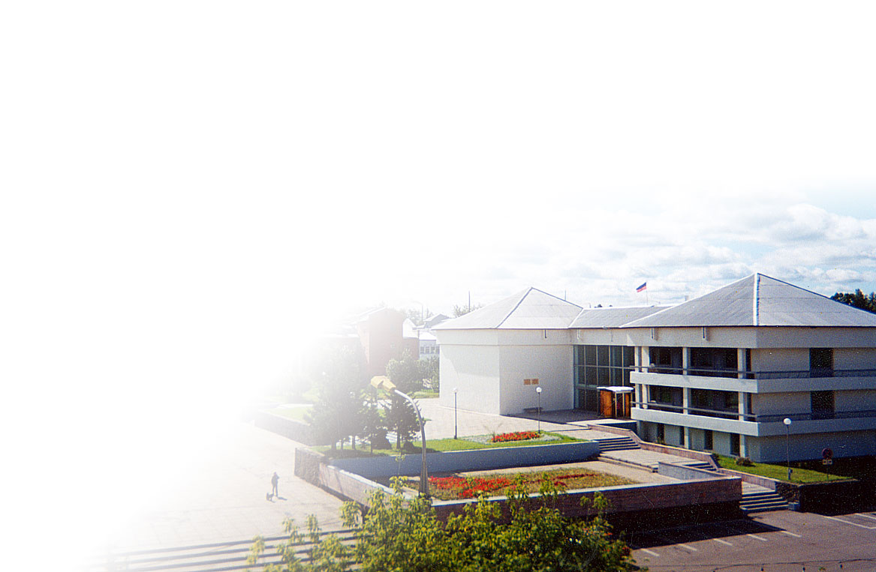
Использование архивных документов в целях популяризации и сохранения истории развития Шелеховского района

Slide 2
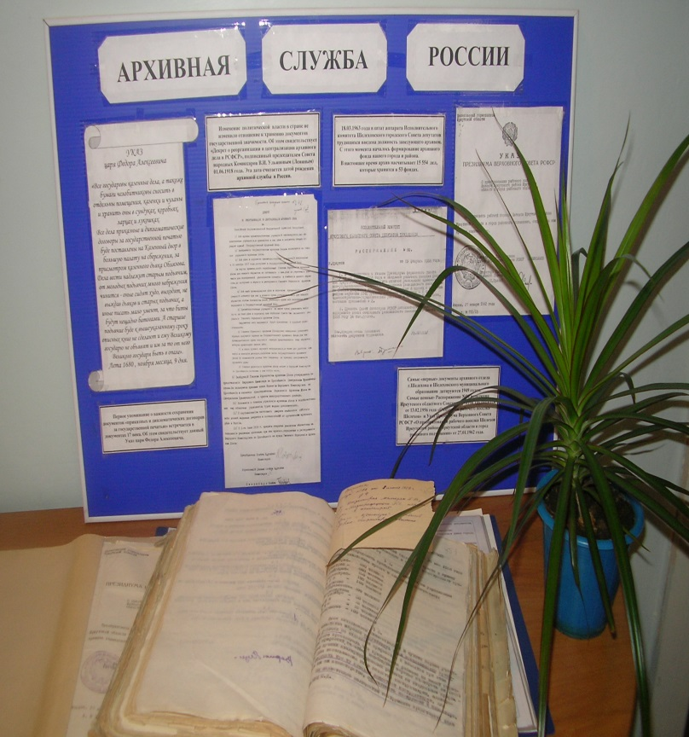
Основные нормативно-правовые акты:
1. Федеральный закон от 22 октября 2004г. №125-ФЗ «Об архивном деле в Российской Федерации»;
2. «Правила организации хранения, комплектования, учета и использования документов архивного фонда Российской Федерации и других архивных документов в государственных и муниципальных архивах, музеях и библиотеках, организациях российских академиях наук, утвержденные Приказом министерства культуры и массовой коммуникации Российской Федерации от 18.01.2007 №19

Slide 3
Основные формы использования
архивных документов:
Информационное обеспечение пользователей в соответствии с их запросами;
2. Предоставление архивных документов пользователям в читальном зале;
3. Экспонирование архивных документов на выставках;
4. Использование архивных документов в средствах массовой информации;
5. Проведение информационных мероприятий (встреч с общественностью, проведение экскурсий, презентаций, дней открытых дверей, лекций, конференций, семинаров и др.)

Slide 4
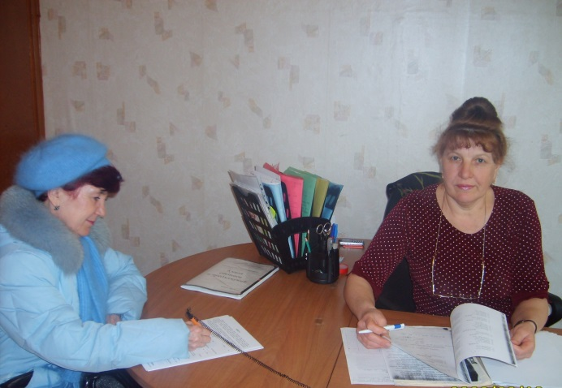
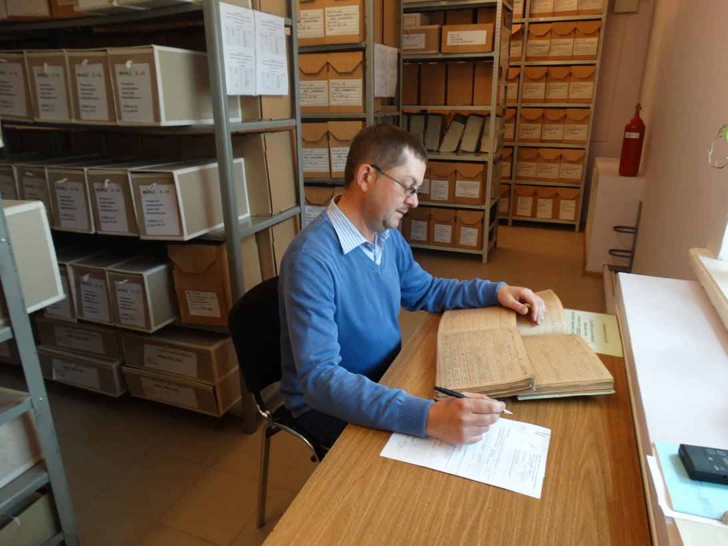
Информационное обеспечение пользователей в соответствии с их запросами
Архивный отдел исполняет социально правовые, тематические и иные запросы.
На основании запроса посетителю предоставляется необходимая информация в виде архивной справки, выписки, копии, информационного письма.

Slide 7
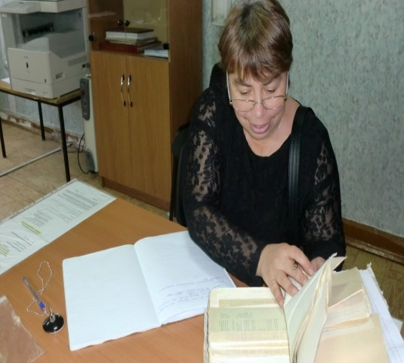
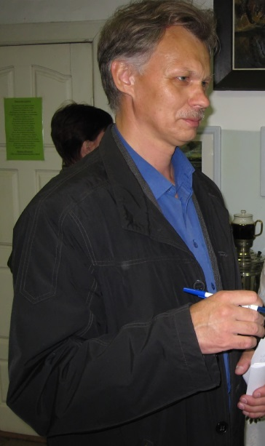
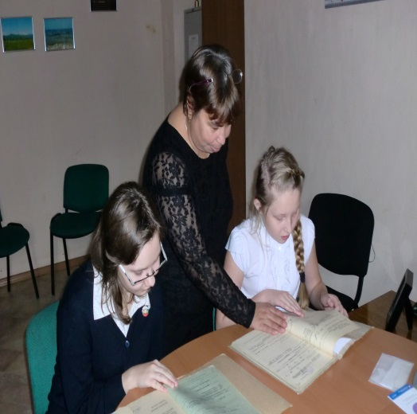
Предоставление архивных документов
пользователям в читальном зале архива
Исследователями в работе с архивными документами являются учащиеся школ, студенты, журналисты, а так же краеведы города и района.
Постоянным исследователем архивных документов с 2012 года стал журналист газеты «Шелеховский вестник» Александр Наумов. Благодаря рубрикам «Страницы истории», информация из документов архива стала оживать и вызывать интерес у жителей города и района. В результате этого сотрудничества выпущена книга «Шелехов. С чего начинался город.» В данной книге представлена хроника наиболее важных событий становления города Шелехова и Шелеховского района за период с 1953-2000 годы на основании архивных документов, составленная Л.М.Любочко и Н.А.Миловой.

Slide 9
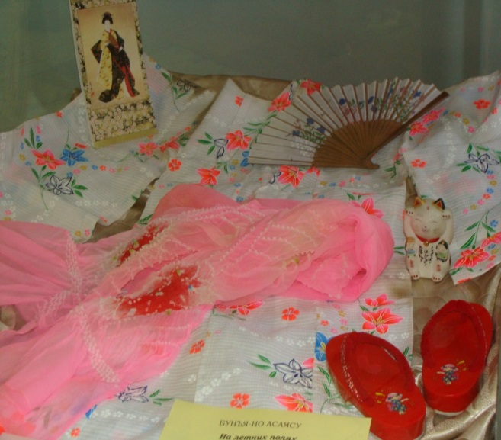
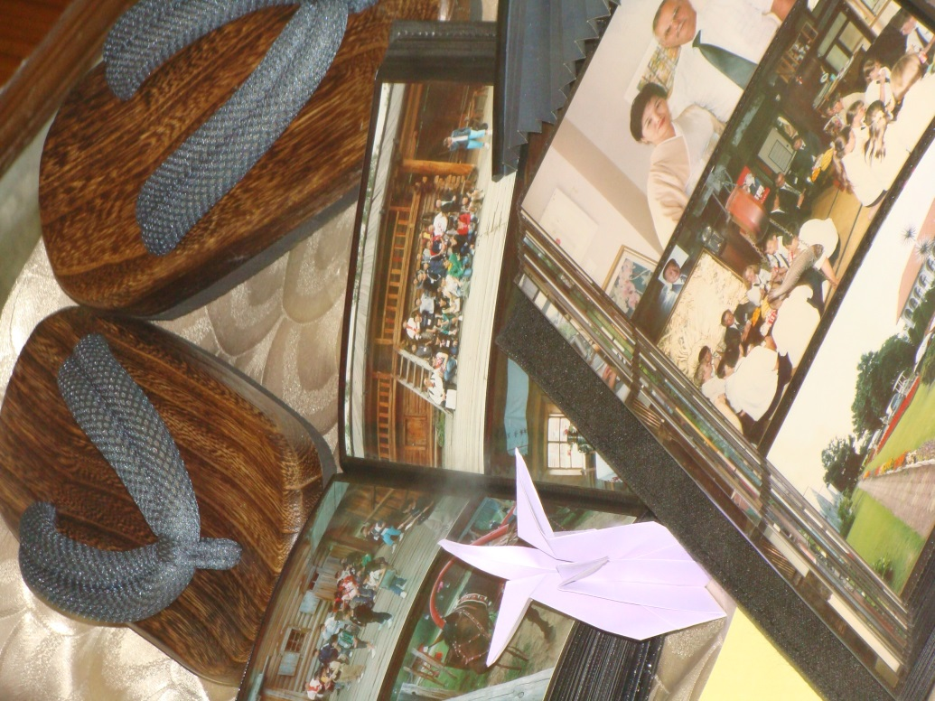
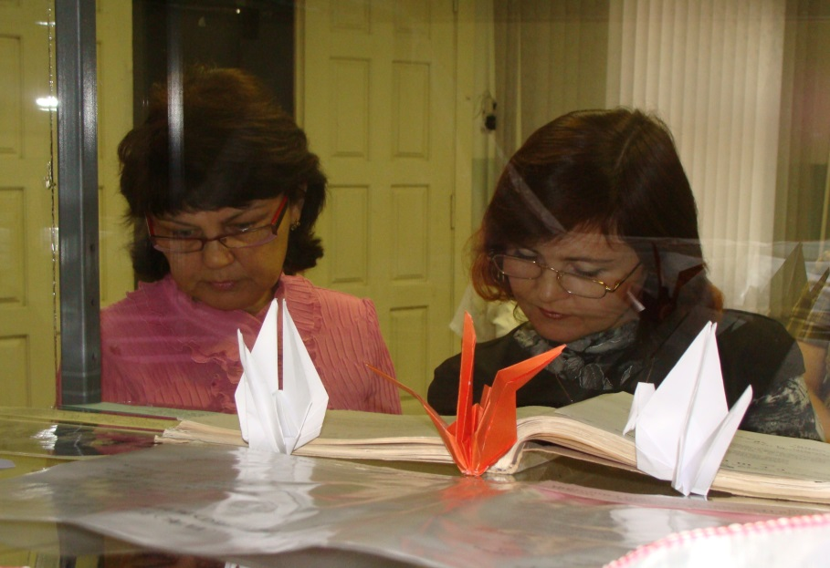
Выставки архивных документов
«Чужих меж нами нет!
Мы все друг другу братья.
Под вишнями в цвету»
Выставка подготовлена к 100-летию
со дня рождения Сигеки Мори,
основоположника побратимских отношений
города Шелехова и японского города Неагари.

Slide 10
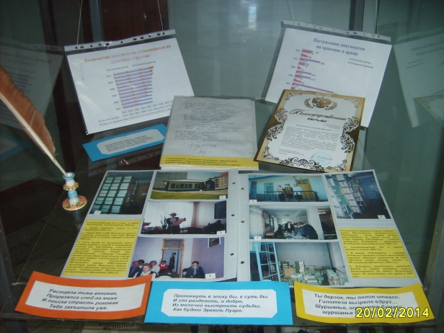
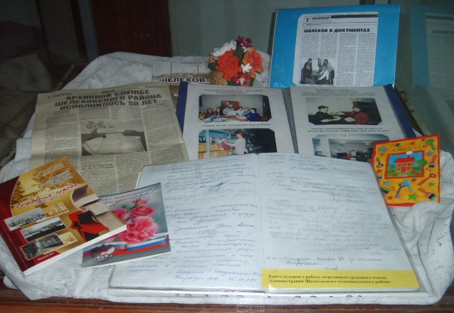
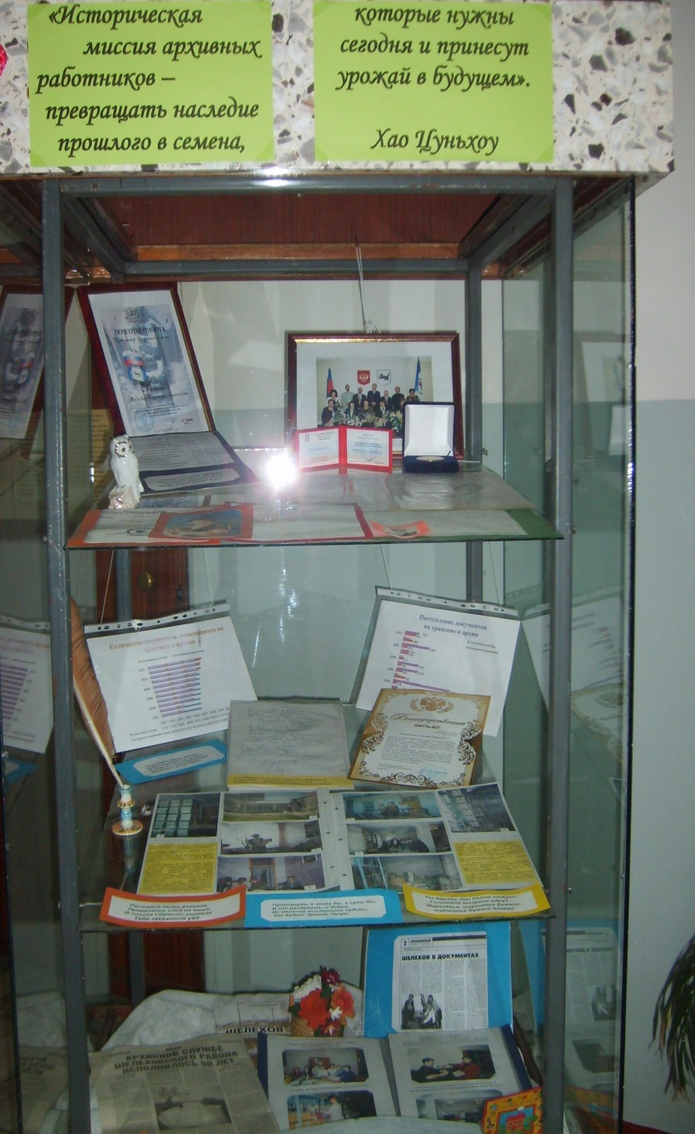
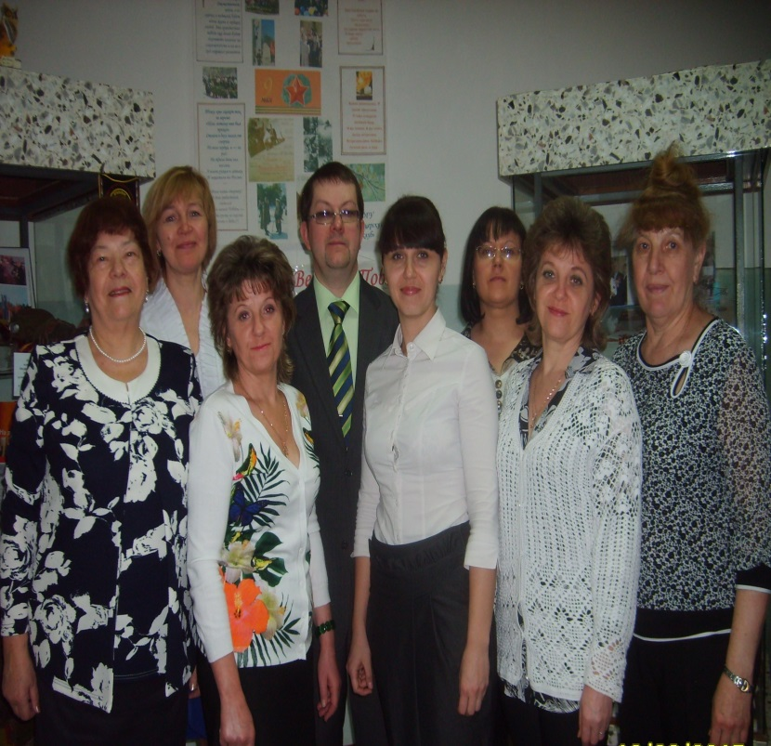
Выставка посвященная 50-летию архивного отдела

Slide 11
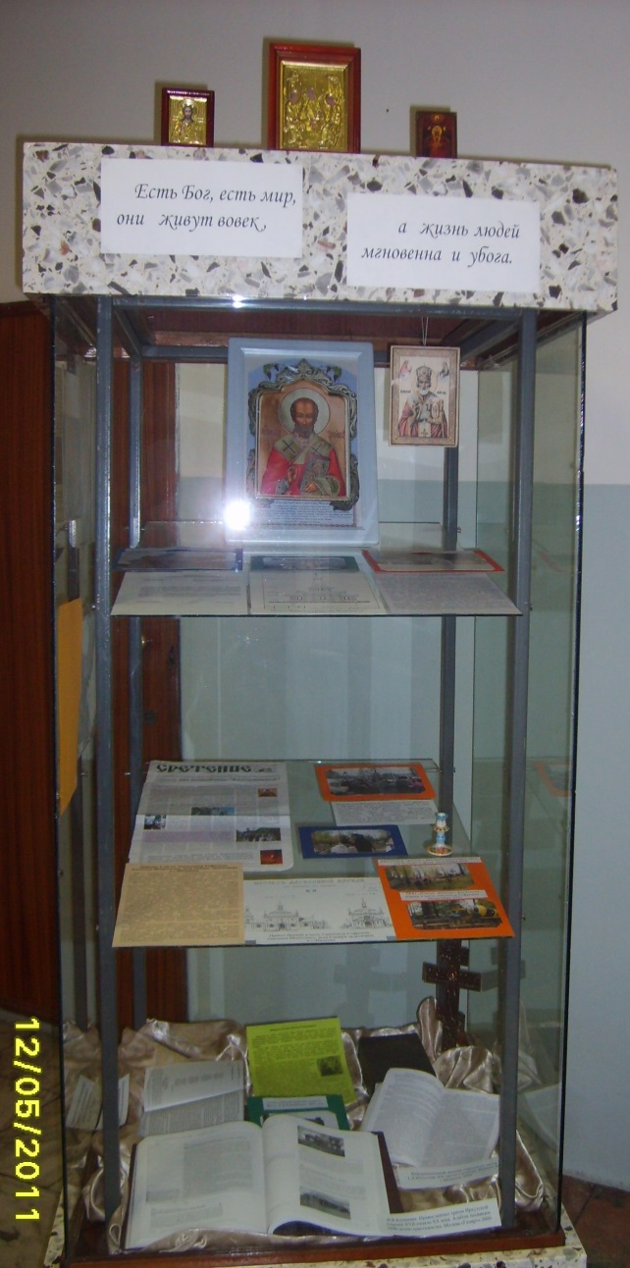
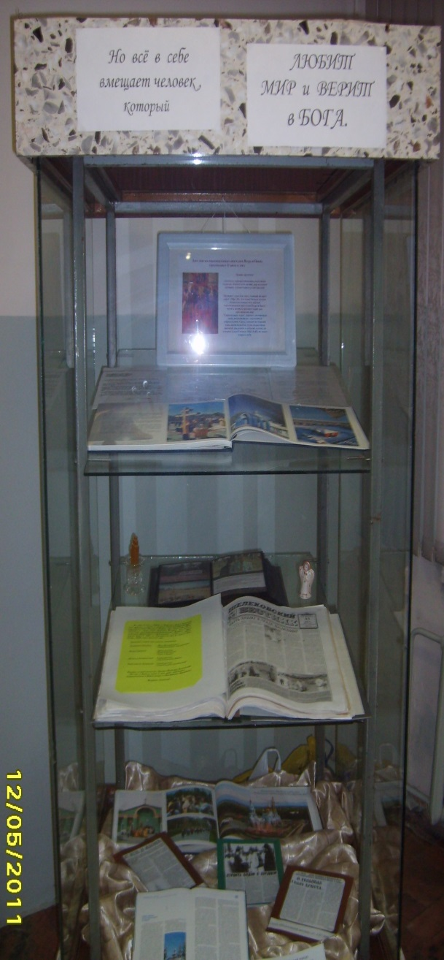
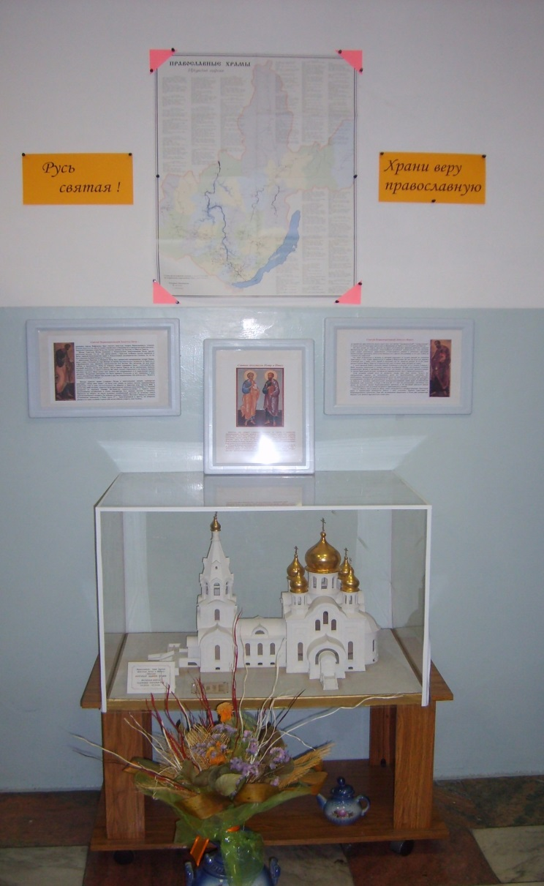
«Русь Святая!
Храни веру православную!»
На выставке представлены фотографии, иконы Святых, исторические и библейские материалы о церковных приходах, расположенных на территории Введенщины, Олхи, Шаманки и г.Шелехова

Slide 12
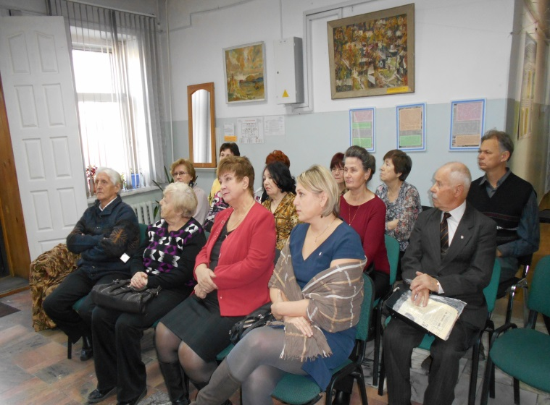
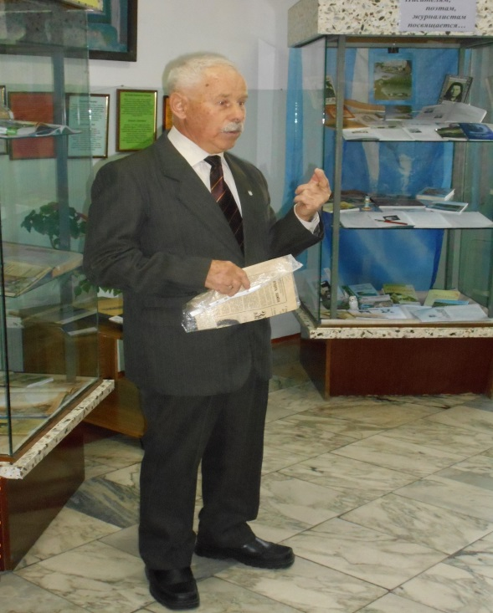
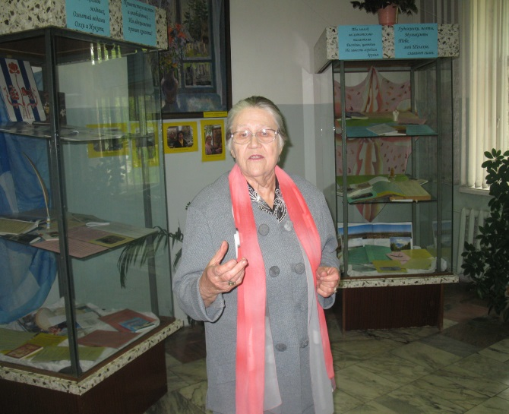
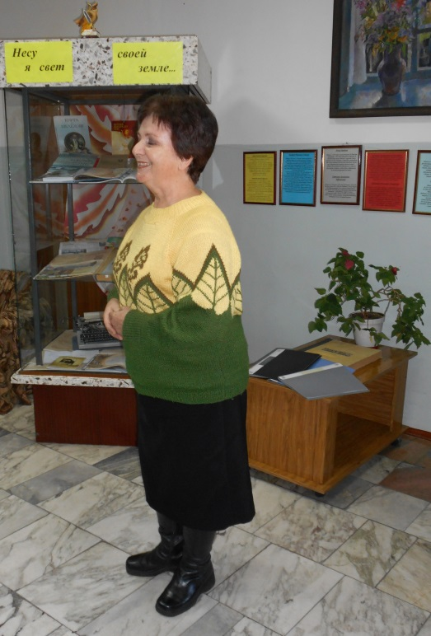
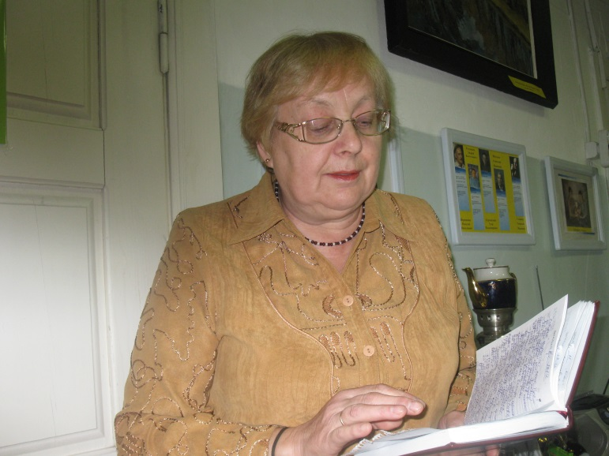
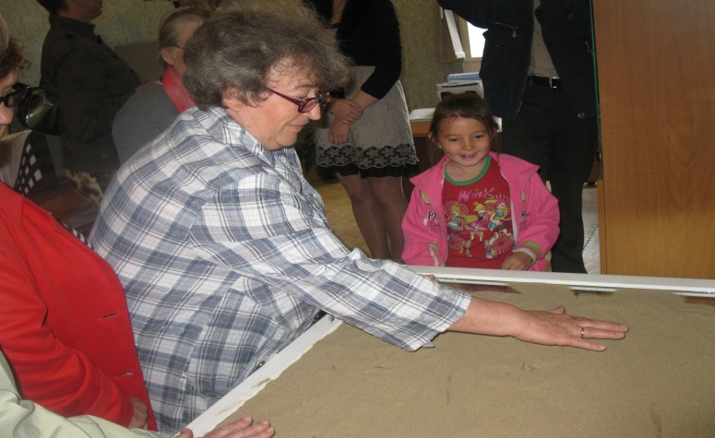
«Художники, поэты, музыканты – тебе мой Шелехов, слагают гимн!»
«Несу я свет своей земле!... Писателям, поэтам, журналистам посвящается…»
На открытиях выставок свои стихи читали и поэты, и гости,
всем была представлена возможность порисовать акварелью
и создать картины из песка

Slide 13
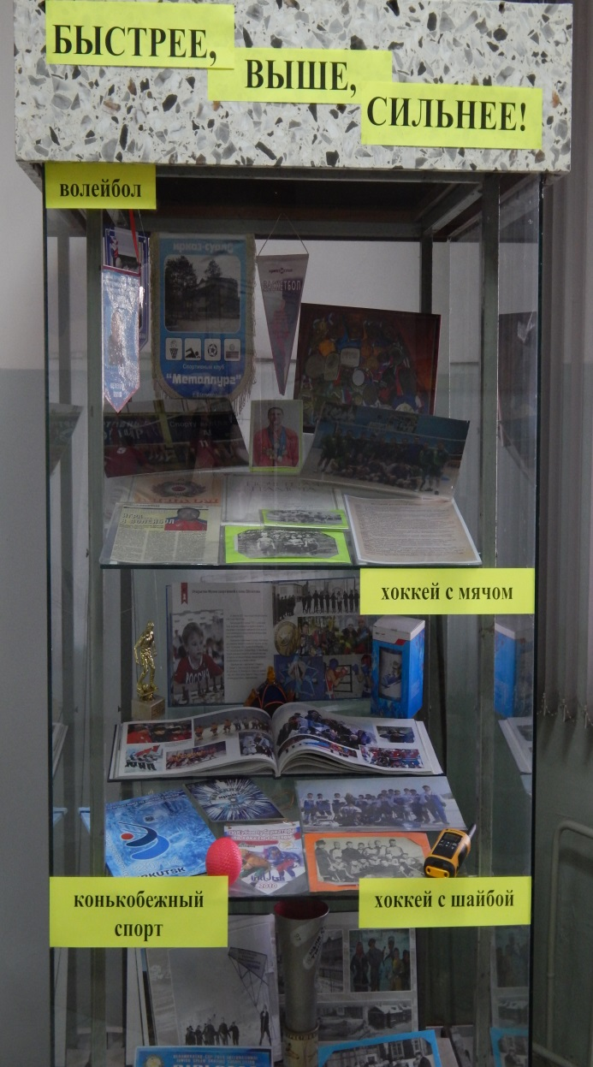
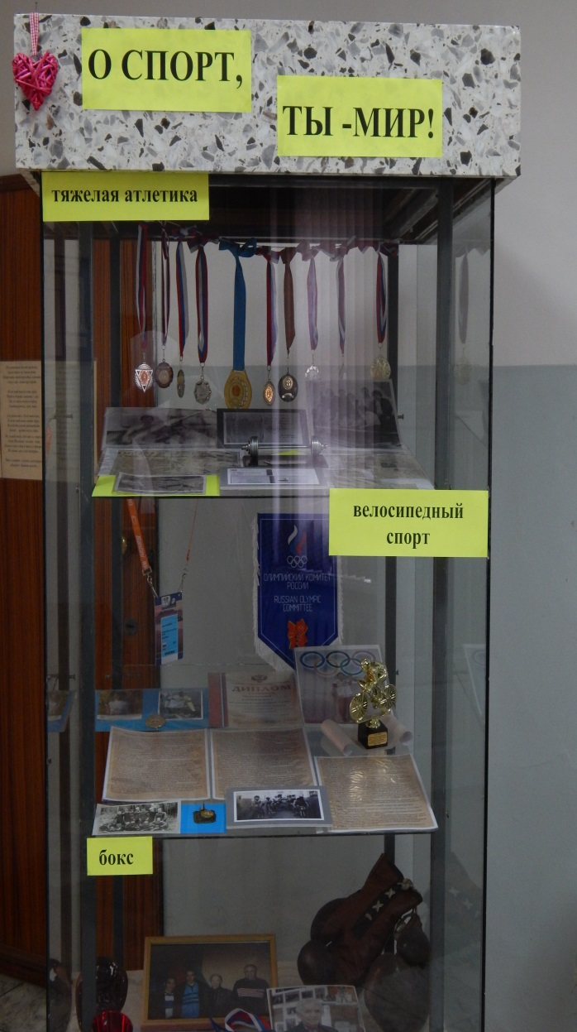
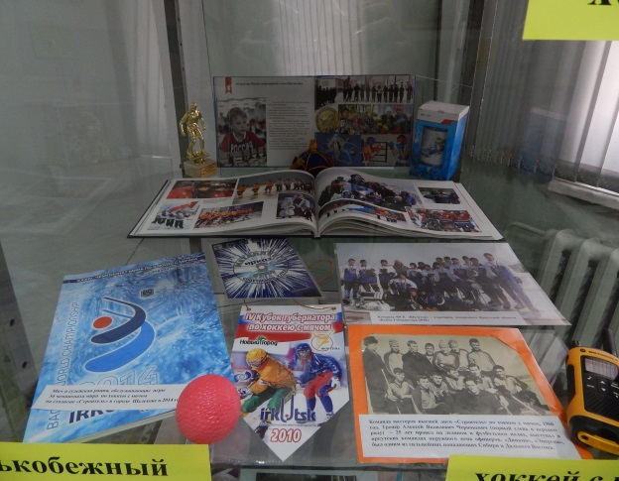
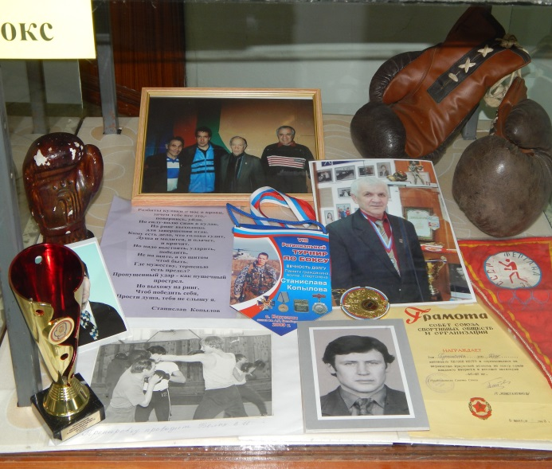
«О спорт - ты мир! Быстрее, выше, сильнее!»
Выставка посвящена развитию спортивной жизни на территории Шелеховского района, спортсменам, прославившим район своими достижениями.

Slide 14
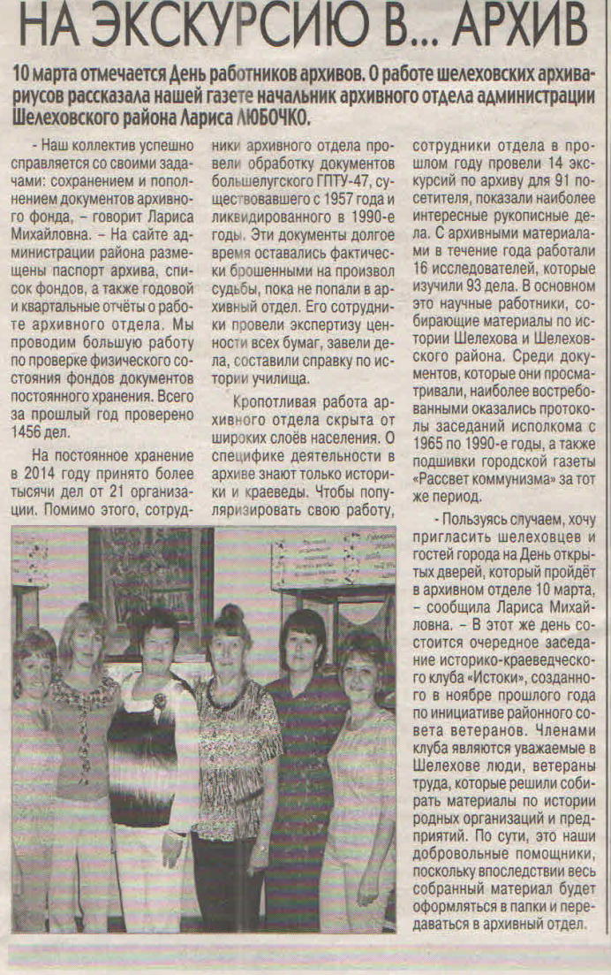
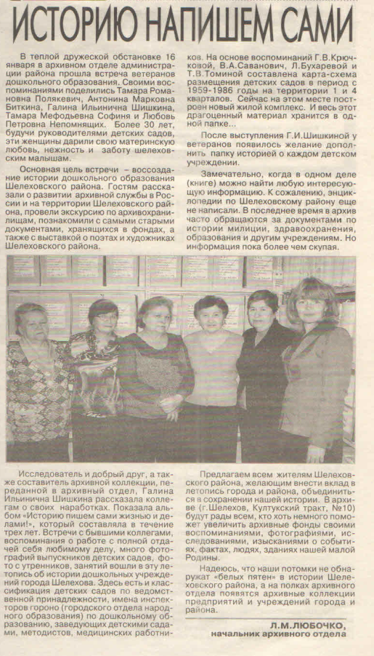
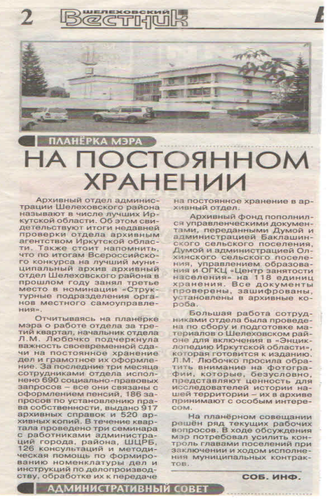
Использование архивных документах
в средствах массовой информации
Ежегодно архивным отделом готовятся и предоставляются статьи для публикации в газете «Шелеховский вестник», ежеквартально в газете публикуются обзоры о работе архивного отдела

Slide 15
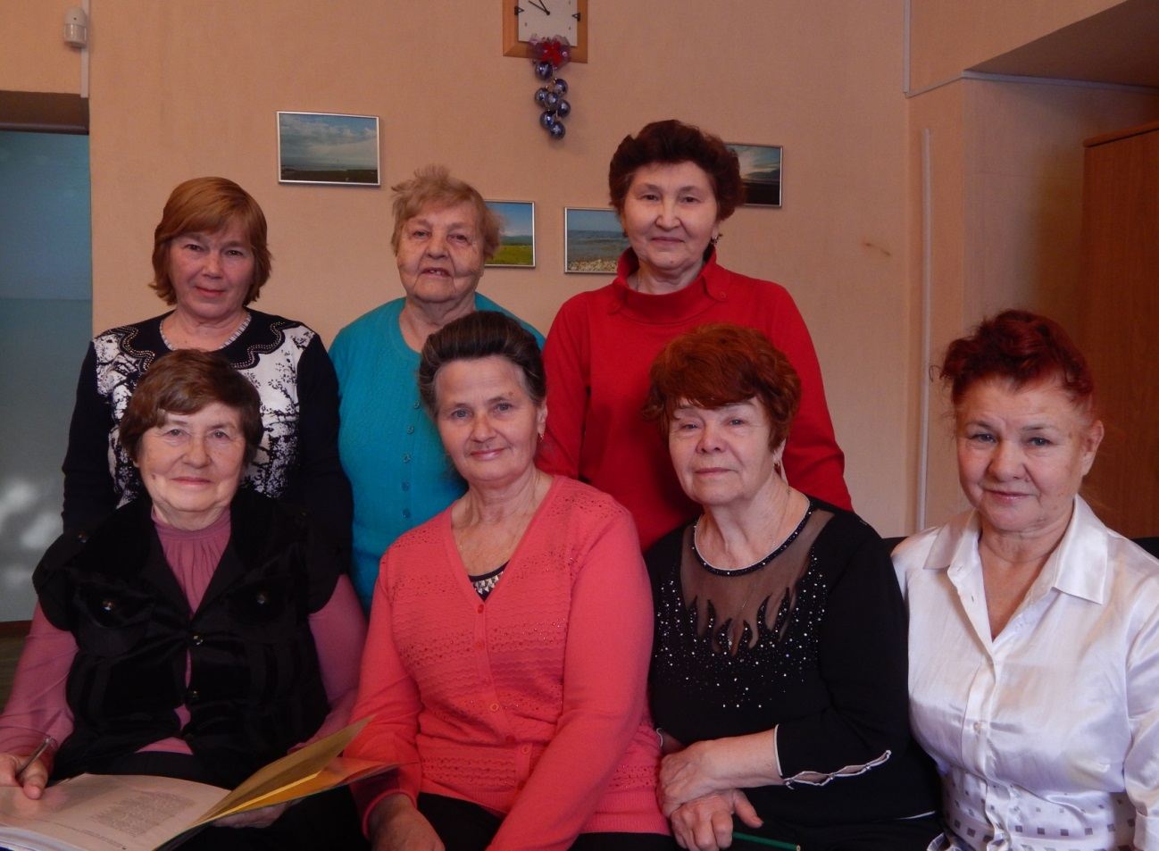
Проведение информационных мероприятий
Встречи с общественностью, проведение экскурсий,
презентаций, дней открытых дверей, лекций,
конференций, семинаров и др.

Slide 16
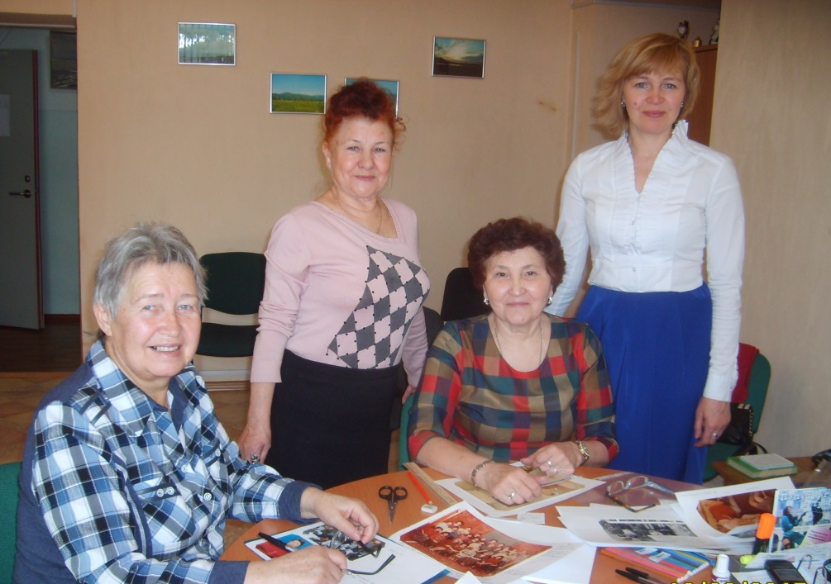
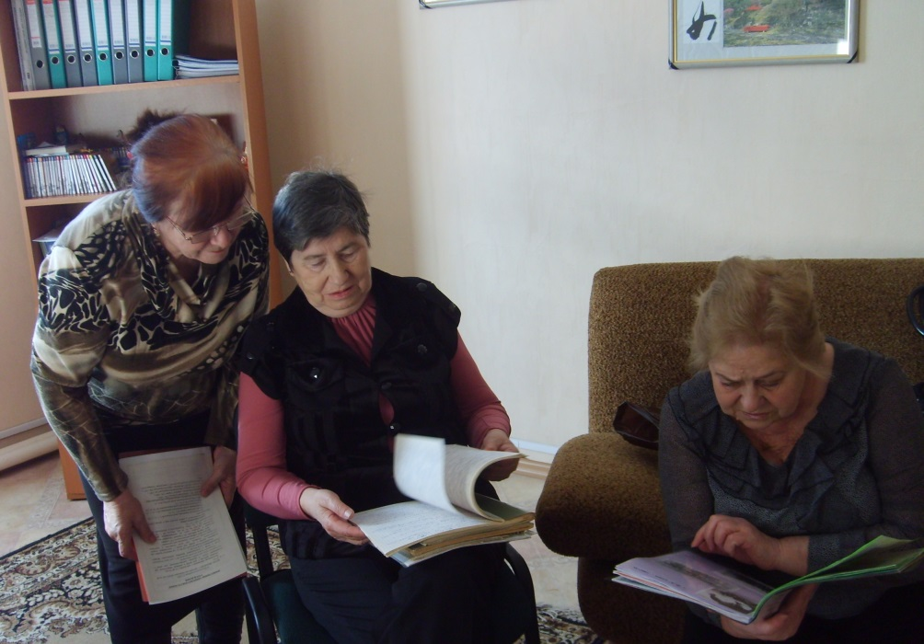
Ежемесячно на базе архивного отдела проводятся заседания
краеведческого клуба «Истоки», состоящего из ветеранов педагогического труда при Высшей народной школе Шелеховской
районной общественной организации ветеранов (пенсионеров) войны, труда, Вооружённых Сил и правоохранительных органов. Главной целью является изучение и восстановление истории детских дошкольных образовательных учреждений, а в дальнейшем и школ, учреждений культуры, организаций и предприятий Шелеховского района.
В результате этого общения оформляются летописи по каждому детскому саду с фотографиями заведующих, воспитателей и детей по каждому детскому саду. Итогом работы клуба планируется формирование архивной коллекции «Детские дошкольные учреждения Шелеховского района».

Slide 17
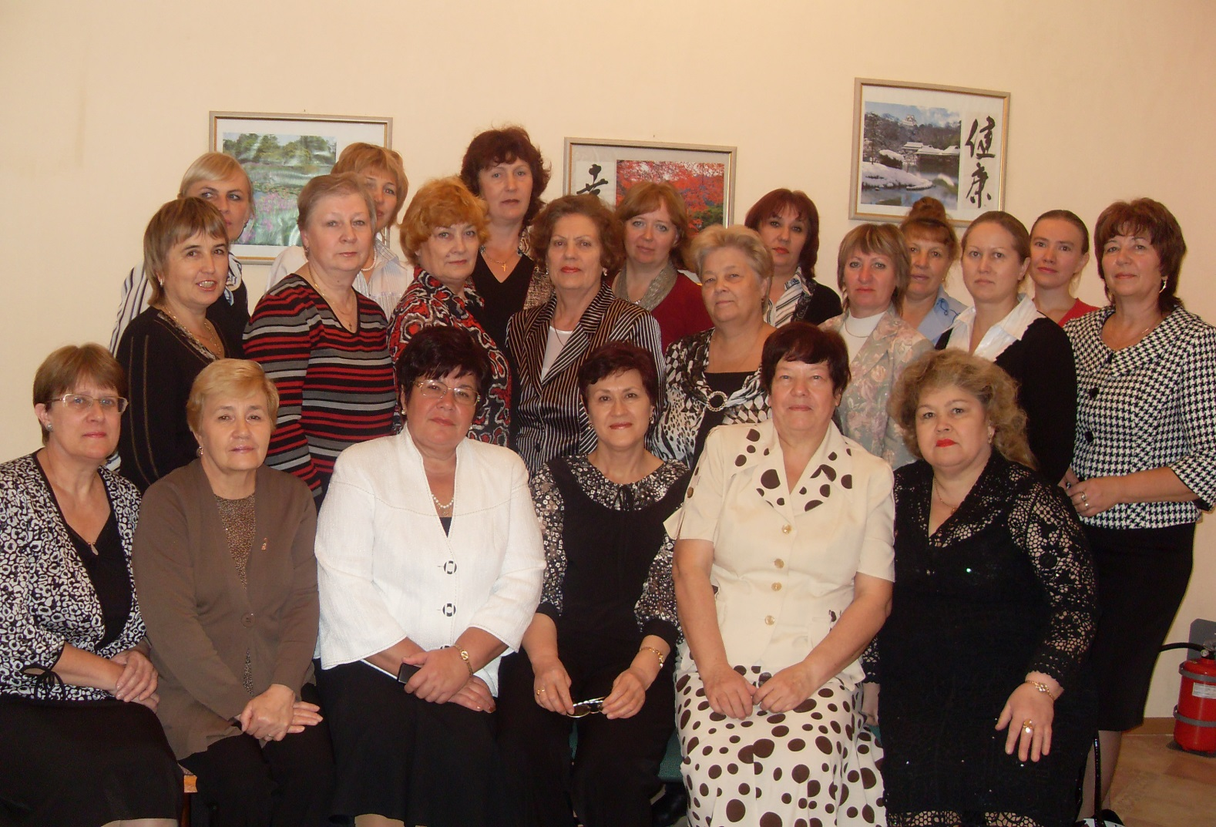
На базе архивного отдела проводятся семинары для источников комплектования архивного отдела, структурных подразделений администрации Шелеховского муниципального района и семинары, организованные совместно с Архивным агентством Иркутской области по вопросам делопроизводства и архивного дела

Slide 18
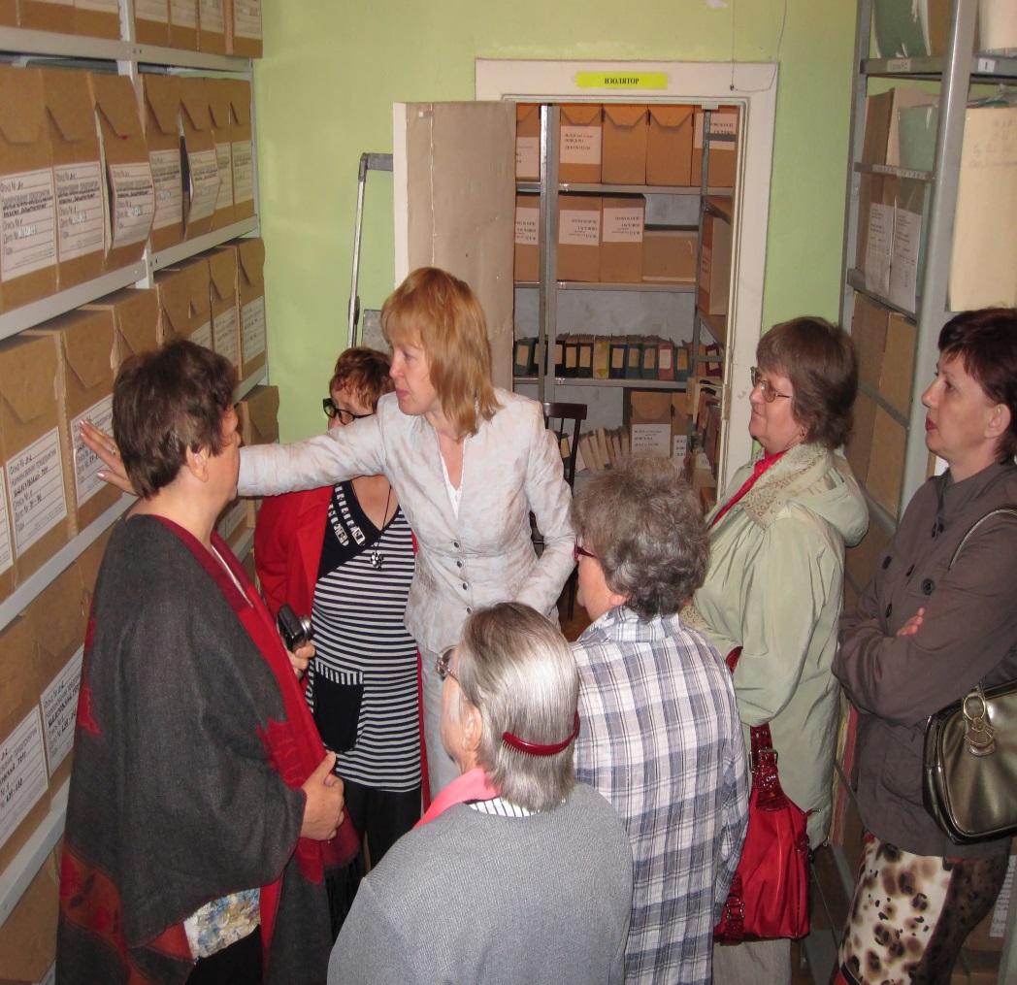
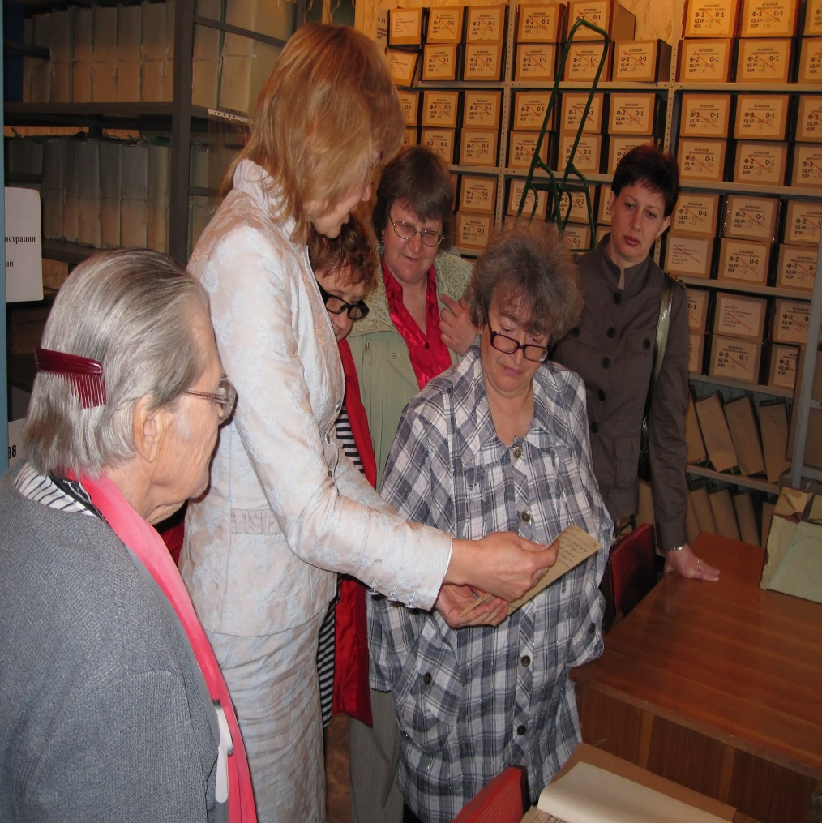
Традиционным для архивного отдела является проведения дня архивов, и открытых дверей, в эти дни все гости и посетители архива могут ознакомиться с условиями хранения документов, посмотреть самый «древний» документ - решения Окино-Баклашинского сельского Совета депутатов трудящихся за 1939-1947 годы, заглянуть в газету «Рассвет коммунизма» за 1965 год и, конечно, ознакомиться с экспонатами выставки архивных документов.

Slide 19
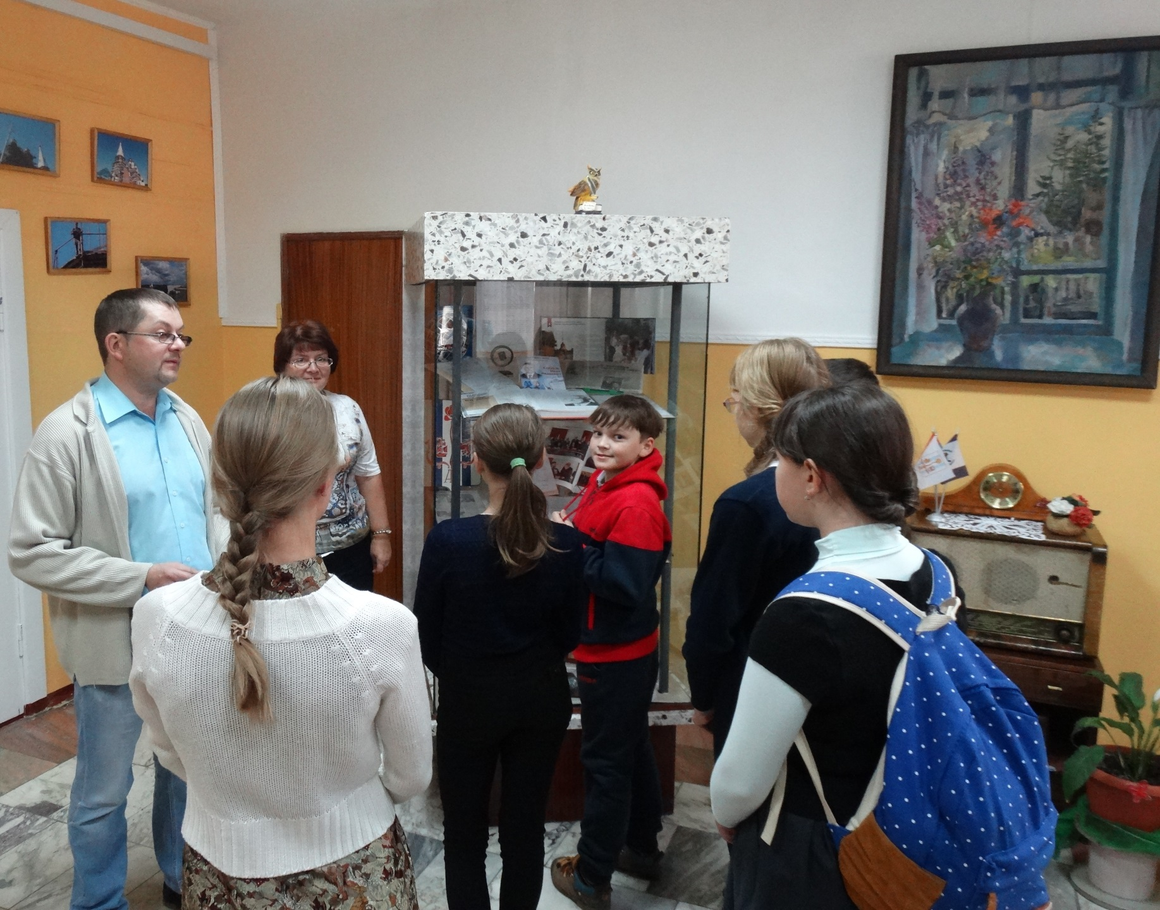
Проводятся экскурсии и для учащихся школ, гимназии, лицея

Slide 20
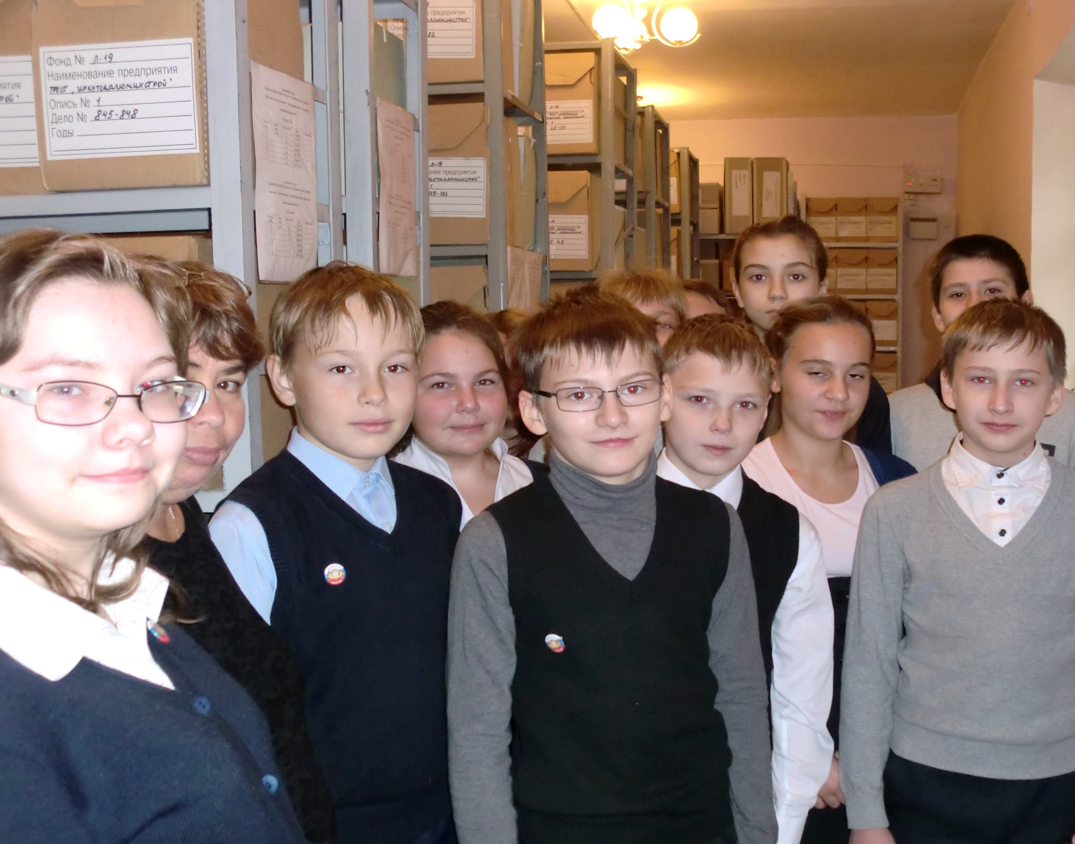

Slide 21
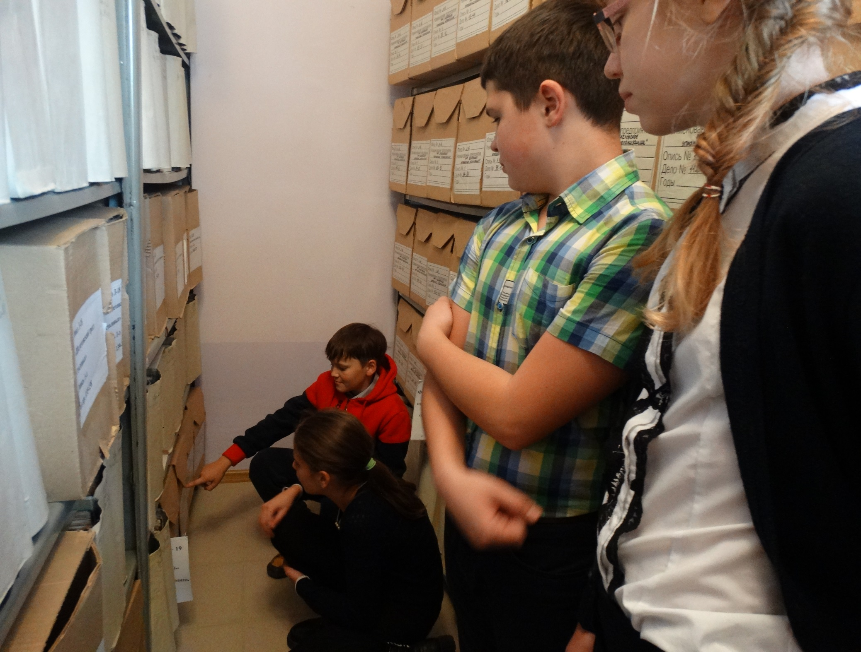

Slide 22
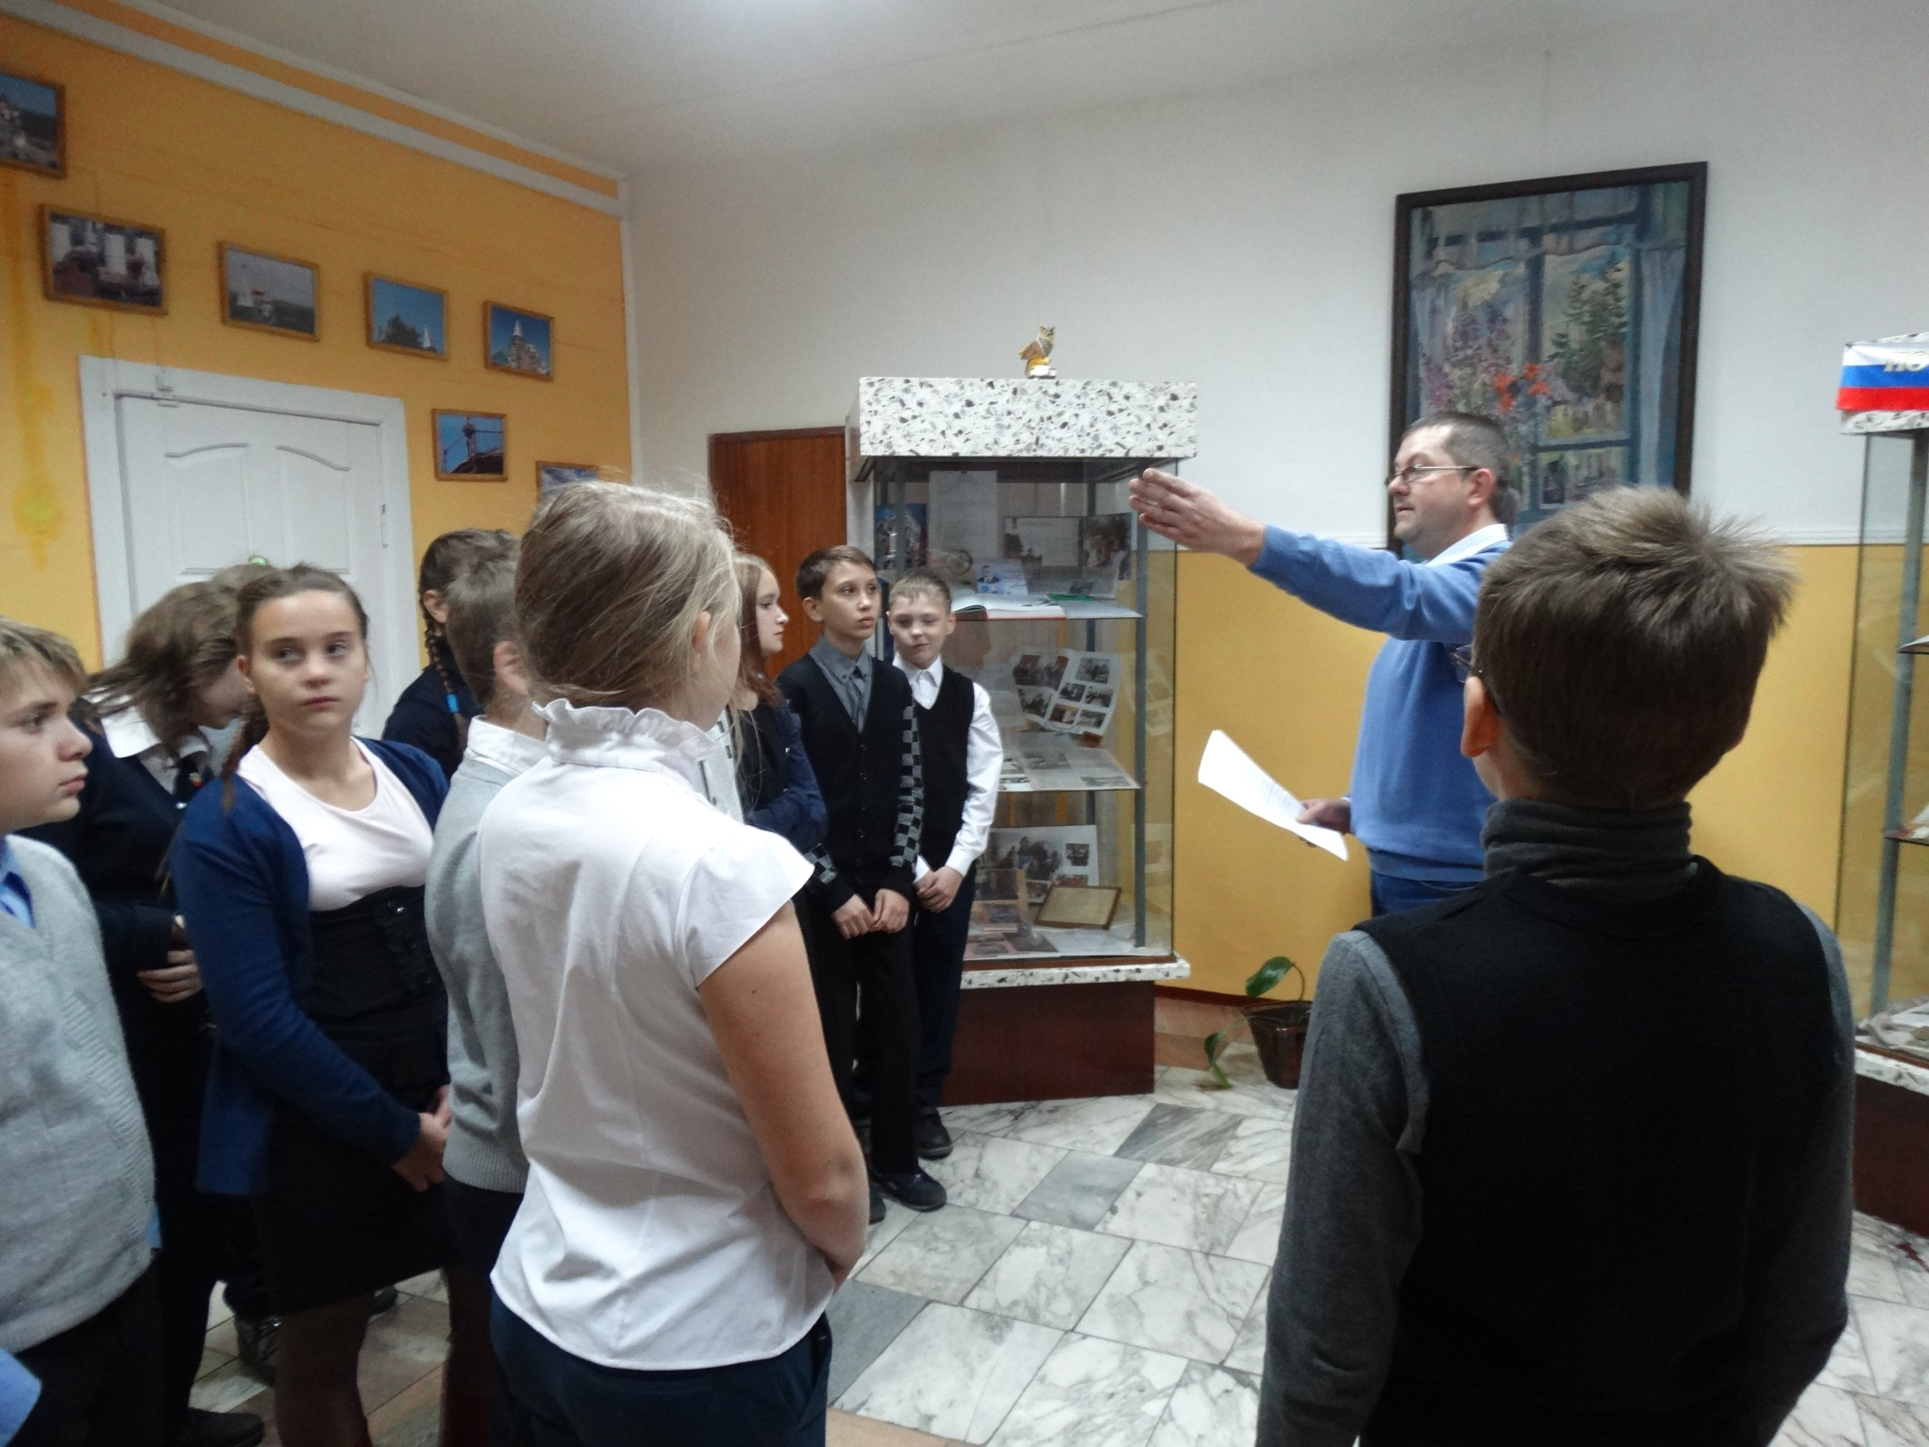

Slide 23
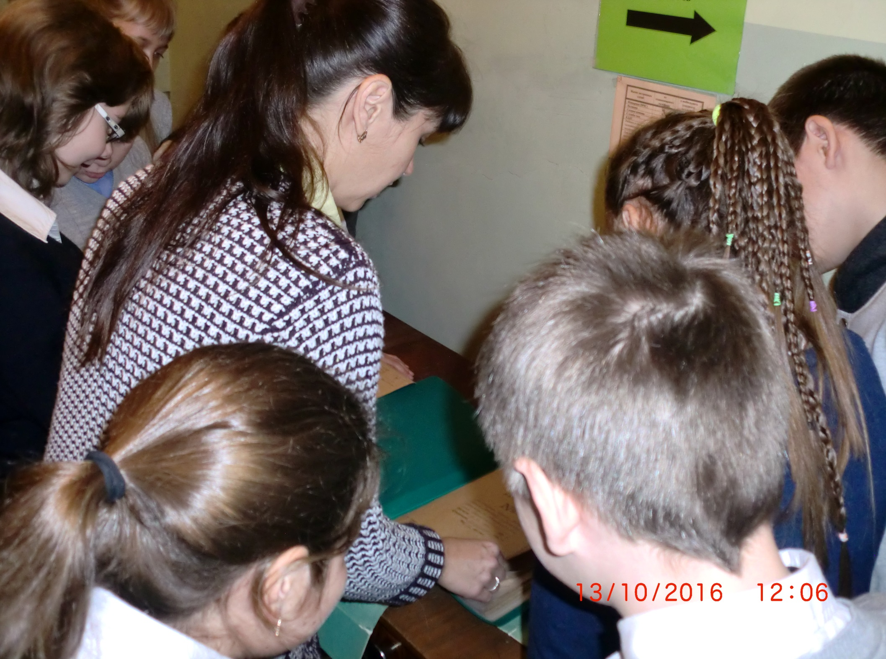

Slide 24
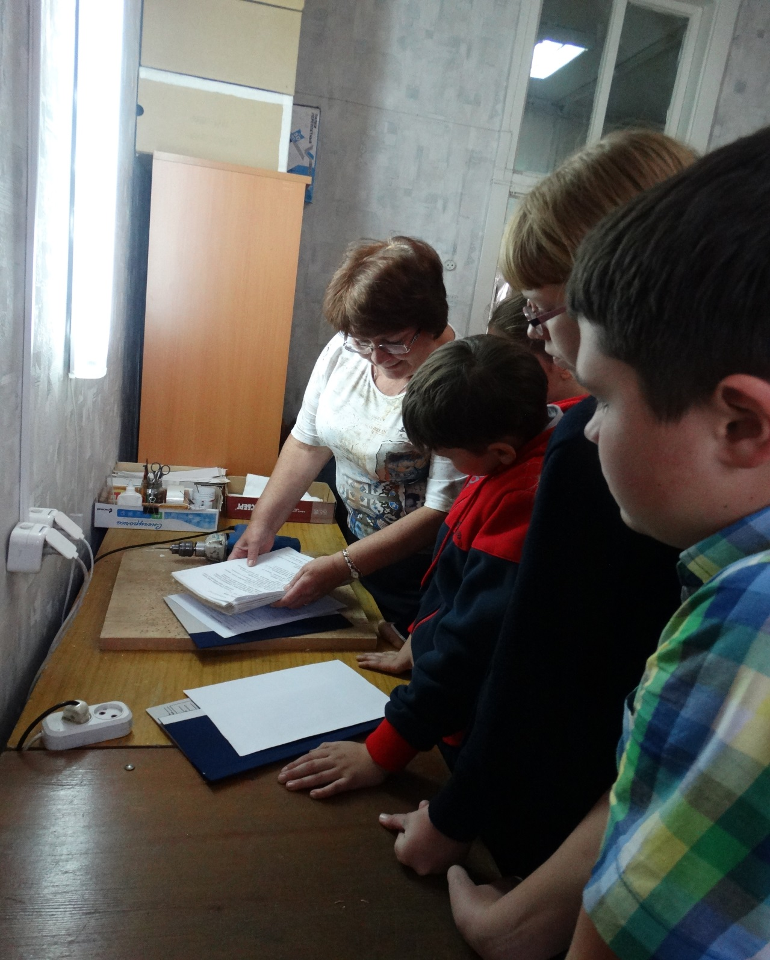

Slide 25
« Историческая миссия
архивных работников –
превращать наследия прошлого
в семена,
которые нужны сегодня
и принесут урожай в будущем»
Хао Цуньхоу
Спасибо за внимание!

